Slide 1
Osobnosti vědy a techniky
Vědci a vynálezci

Slide 2
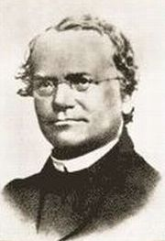
Slavní čeští vědci a vynálezci
Johan Gregor Mendel
opat brněnského kláštera
při křížení rostlin objevil jako první zákony dědičnosti
část vědy pojednávající o dědičnosti byla na jeho počest nazvána mendelismem.
položil tím základ nové vědy
GENETIKY

Slide 3
Slavní čeští vědci a vynálezci
MuDr. Jan Jánský
Potvrdil, že všichni lidé nemají stejnou krev a objevil čtyři rozdílné krevní skupiny

Slide 4
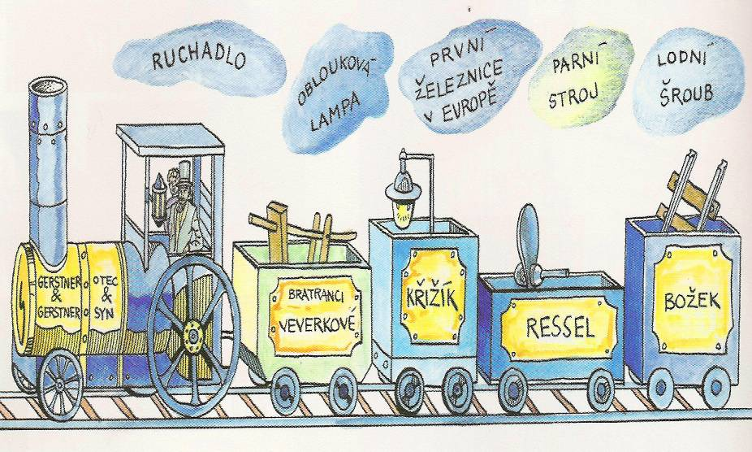
Slavní čeští vědci a vynálezci

Slide 5
Slavní čeští vědci a vynálezci
Otec a syn Gerstnerové První železnice v Evropě.
Vedla z Českých Budějovic do rakouského Lince.
František Josef Gerstner – profesor pražské techniky, vytvořil projekt koněspřežné železnice.
Její stavbu zahájil jeho syn, František Antonín Gerstner, v roce 1824.
Provoz byl zahájen 1. srpna 1832.
V roce 1868 byla přestavěna na páru.

Slide 6
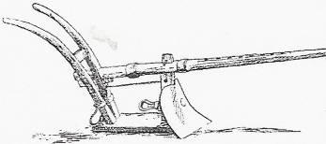
Slavní čeští vědci a vynálezci
bratranci František a Václav Veverkové
roku 1827 vynalezli ruchadlo (pluh se změněnou radlicí)
přineslo to výrazné zlepšení orby
Ruchadlo . . . jejich vynálezu užívá celý svět
. . . krájí a obrací zem a klade ji do rovných brázd

Slide 7
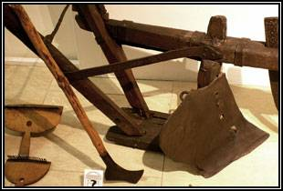
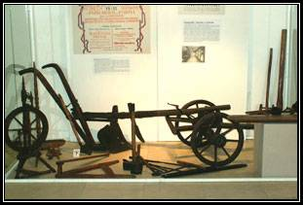
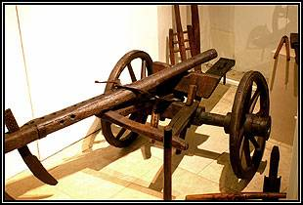
Ruchadlo . . .

Slide 8
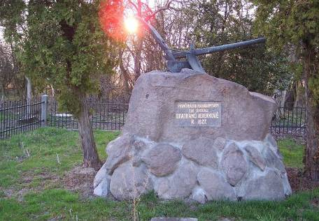
bratranci František a Václav Veverkové
Mají pomník v Rybitví u Pardubic.

Slide 9
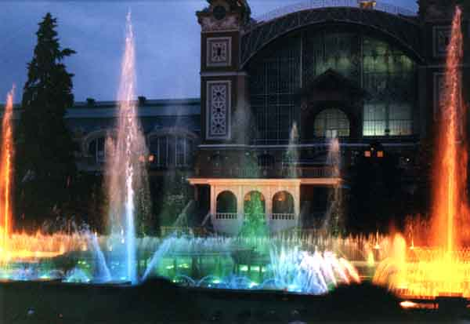
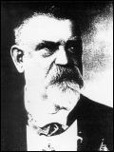
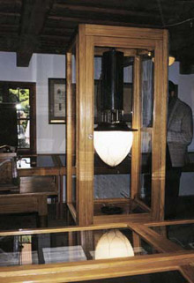
Slavní čeští vědci a vynálezci
František Křižík
přezdívá se mu „otec české elektroniky“
za svou obloukovou lampu pro veřejné osvětlení získal zlatou medaili na světové elektronické výstavě v Paříži v roce 1881
byl průkopníkem elektrické dopravy
například první elektrická tramvaj u nás
https://www.youtube.com/watch?v=UcTAR6QFhNs

Slide 10
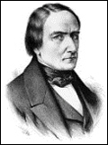
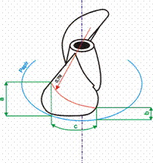
Slavní čeští vědci a vynálezci
Josef Ressel
lesní inženýr
úspěšnými pokusy nalezl nejvýhodnější umístění lodního šroubu na trupu lodi , mezi zádí a kormidlem

Slide 11
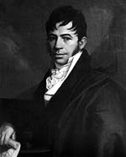
Slavní čeští vědci a vynálezci
Josef Božek
V letech 1806-1807 sestrojil podle anglického vzoru první parní stroj u nás.
Stroj sloužil pouze ke studijním účelům.
V roce 1815 sestavil první parní automobil (druhý na evropském kontinentu).
Roku 1817 sestrojil první kolesový parník.

Slide 12
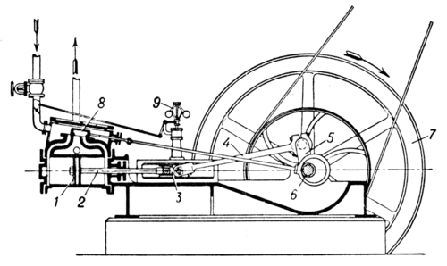
Parní stroj

Slide 13
Významní čeští vynálezci
v 19. století dochází k průmyslové revoluci – uplatňuje se parní stroj
rozvíjí se textilní průmysl, pivovarnictví, cukrovary
rozvíjí se také železniční doprava, vyrábějí se první automobily (Škoda – Laurin a Klement)
první letadla – Jan Kašpar
významní vynálezci a vynálezy:
kostkový cukr, J.G. Mendel – dědičnost, J. E. Purkyně – stavba buňky, J. Ressel – lodní šroub, Josef Božek – parní stroj, F. Křižík – oblouková lampa, elektrárny

